Slide 1
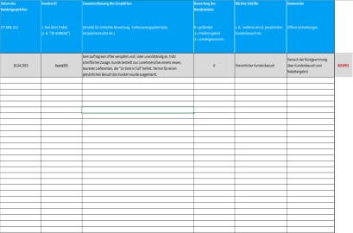
A Red Alert definíciójától a folyamat áttekintésén keresztül az excel-sablon használatáig
Red Alert terv – Információs fólia az értékesítési munkatársak számára
(1) Mit jelent a Red Alert?
(3) A vevővel folytatott beszélgetés lényeges kérdése
  Mekkora a valószínűsége annak, hogy Ön ajánlja a thyssenkrupp Materials Hungary Zrt-t egy kollégájának vagy üzletfelének? Kérjük, válaszoljon a „nagyon valószínűtlen” és a „nagyon valószínű” közötti skála alapján.
Mi az oka a negatív megítélésnek? (NPS kérdés)
Red Alerts
Hogyan tarthatnánk meg Önt a vevőink között?
1
2
3
4
5
6
7
8
9
10
Nagyon valószínűtlen
Nagyon valószínű
(4) Mikor kell kapcsolatba lépni a vevővel?¹
  Az üzleti kapcsolat megszakításának nagy a valószínűsége
  Negatív véleményt ad tovább másoknak
!
A / B vevő
C / D vevő
Red
Alert
(2) A Red Alert kezelése az automatikus értesítés után
~ 1-2 munkanap
~ 3-4 munkanap
1
Vevővel folytatandó beszélgetés
előkészítése
Biztosított informácók
(5) Hogyan kell használni az Excel-sablont?
2
Beszélgetés a vevővel
Telefon
3
A vevővel folytatott beszélgetés
dokumentálása
Excel
  Kérjük, töltse ki az A – F oszlopokat
  Vegye figyelembe, hogy az egyértelmű vevő azonosítót a Red Alert e-mailből kell megállapítania („Customer ID“, pl. "4189034“)
  Továbbítsa az Excel-file-t külön-külön minden egyes Red Alert után a vevőelégedettségi felmérés helyi felelősének
4
Az Excel file visszaküldése a helyi felelősnek
E-mail

